Slide 1

小厨
小厨
中软国际-餐厅到店点餐系统
汇报人
王月
学号
2018141424166

Slide 2

项目介绍
UML图及相关文档
目录
界面展示及运行
总结与规划

Slide 3

01
项目介绍

Slide 4

项目简述
01
项目背景
02
功能简述
03
运行环境

Slide 5

项目背景
很多饮食公司依旧用人工来操作运行，而这种方式效率低下而耗时，而且会提高订单错误的概率，由此引发顾客的不满和投诉。
项目背景
随着无线局域网技术的进步和加强，建立一个便捷高效的餐饮管理系统以便于便捷的优化管理，已经刻不容缓。

Slide 6



功能简述
餐厅管理员
后厨人员
点餐服务员
管理菜品、管理餐桌
管理厨房、所有角色
视图、历史经营数据
接受点餐信息
菜品烹饪确认
发布传菜推送消息
点餐、加餐、分配和结束订单、查看订单和菜谱详情
用户
用户
用户

Slide 7

运行环境
OS
实现语言、jdk
01
03
macOS BigSur
Jdk 1.8
java
数据库
开发平台
02
04
Mysql 5.7
数据库管理 navicat
Intellij
tomcat8.5

Slide 8

02
UML图及相关文档

Slide 9
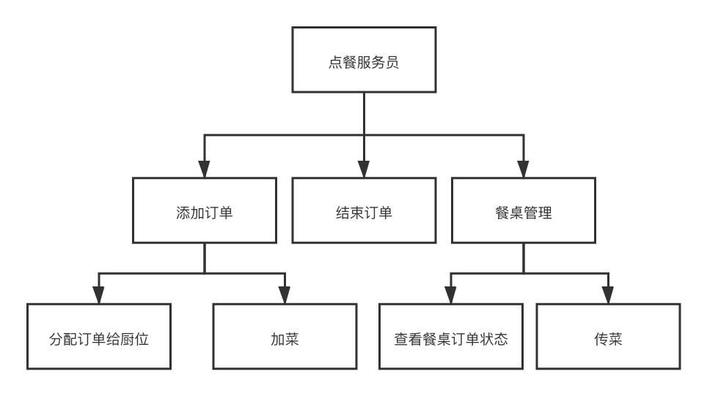
点餐服务员模块功能层次模块图

Slide 10
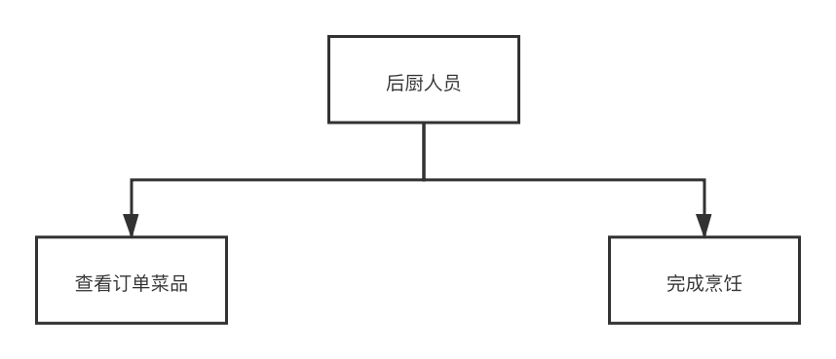
后厨人员模块功能层次模块图

Slide 11
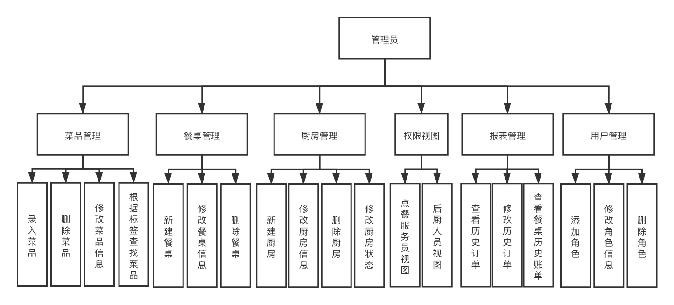
管理员模块功能层次模块图

Slide 12
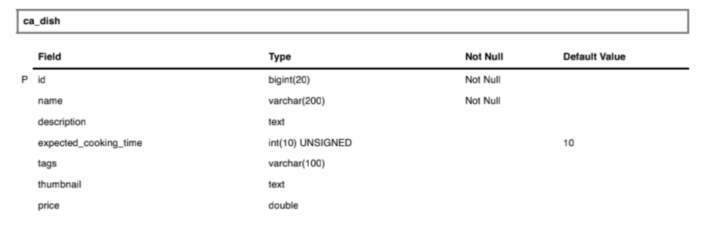
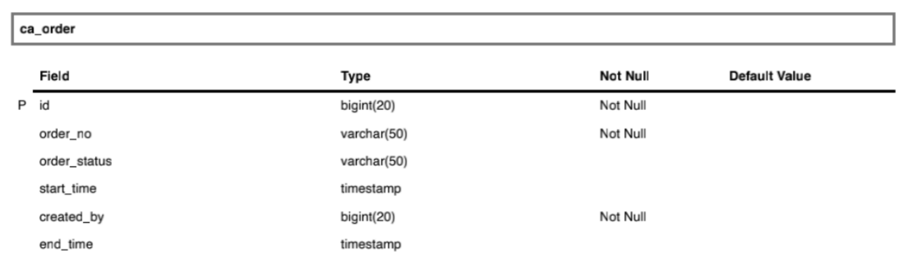
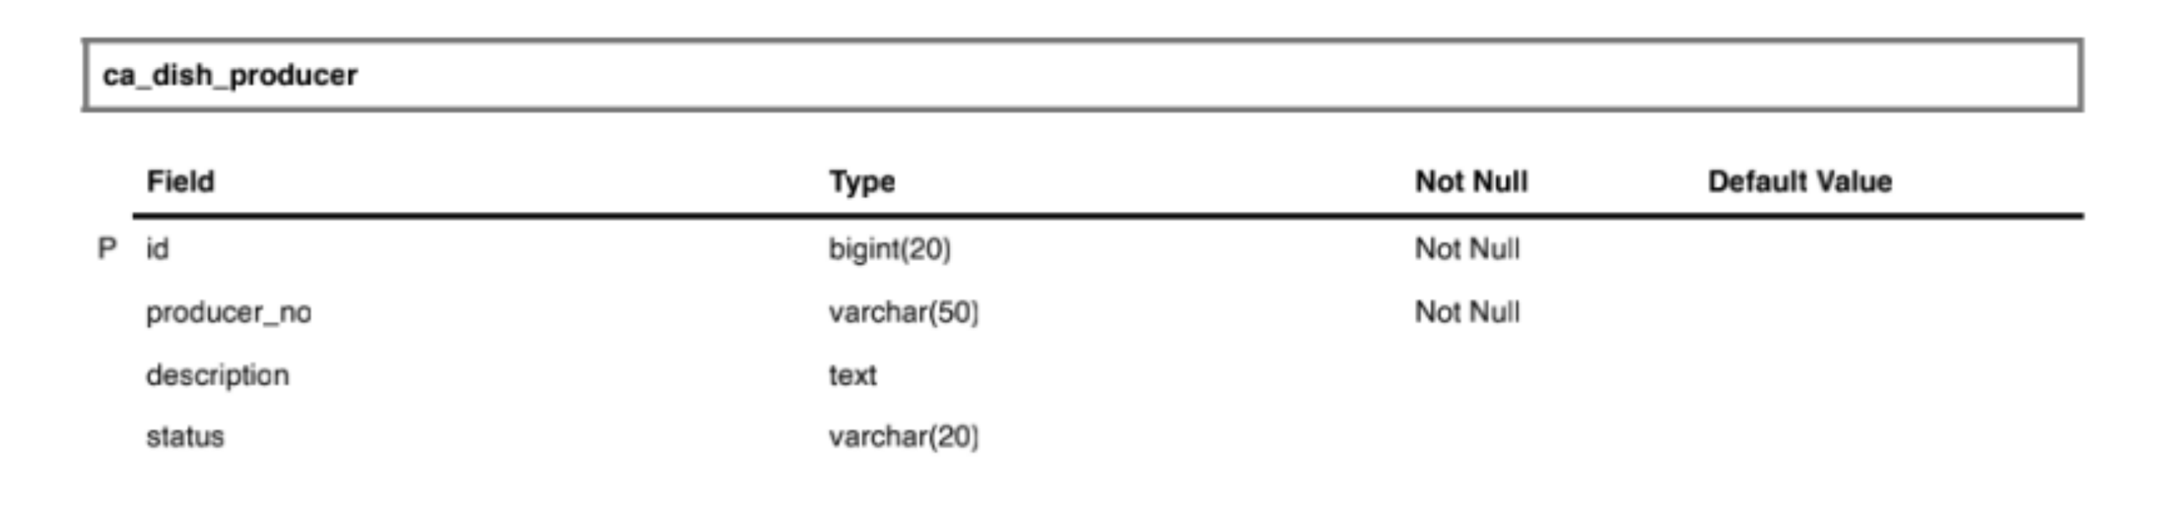
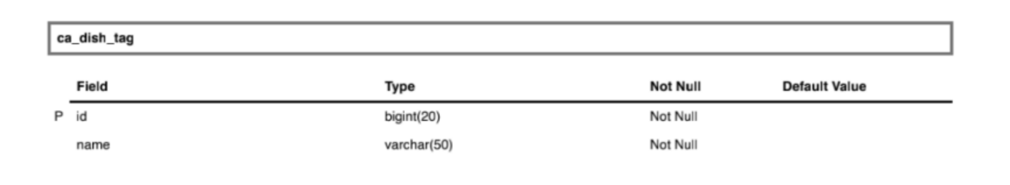
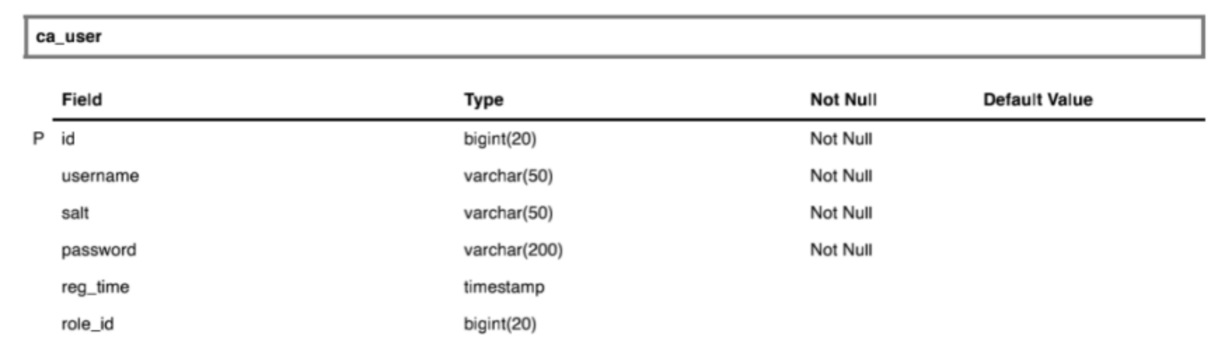
数据库表（表结构）

Slide 13
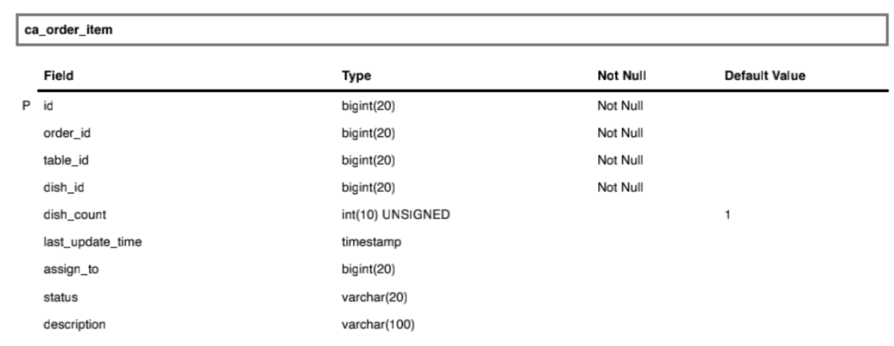
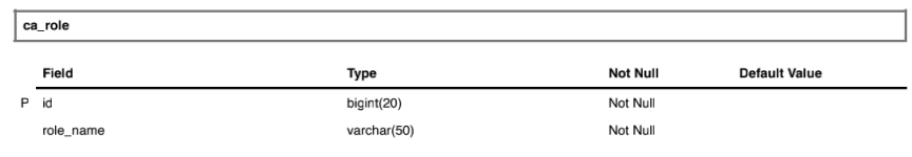
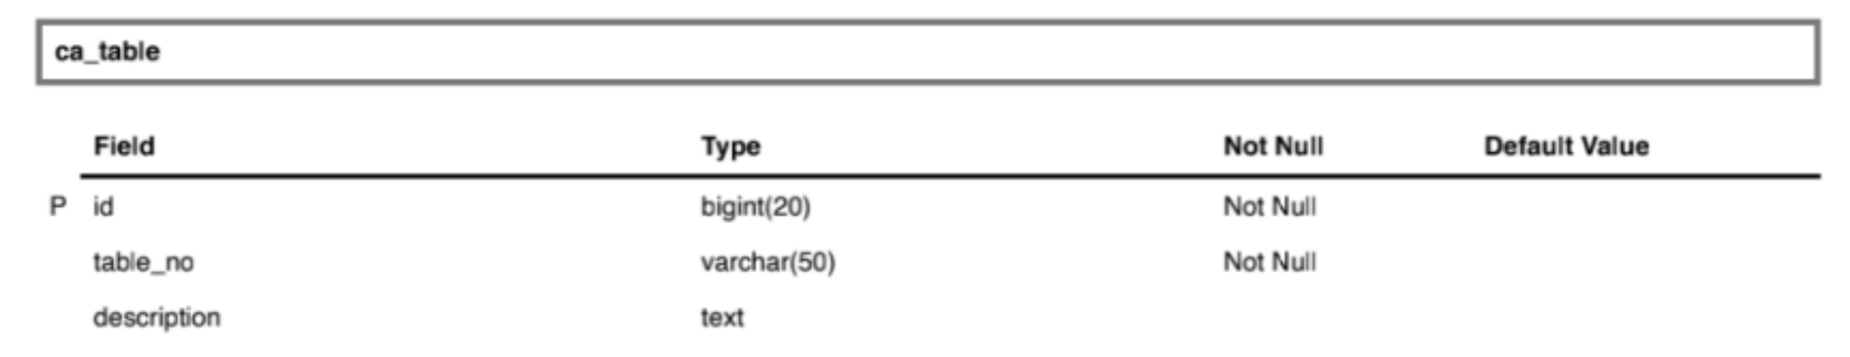
数据库表（表结构）

Slide 14
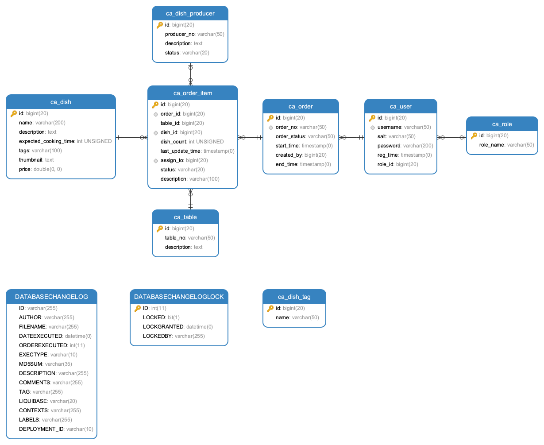
ER图

Slide 15

03
界面展示及运行

Slide 16
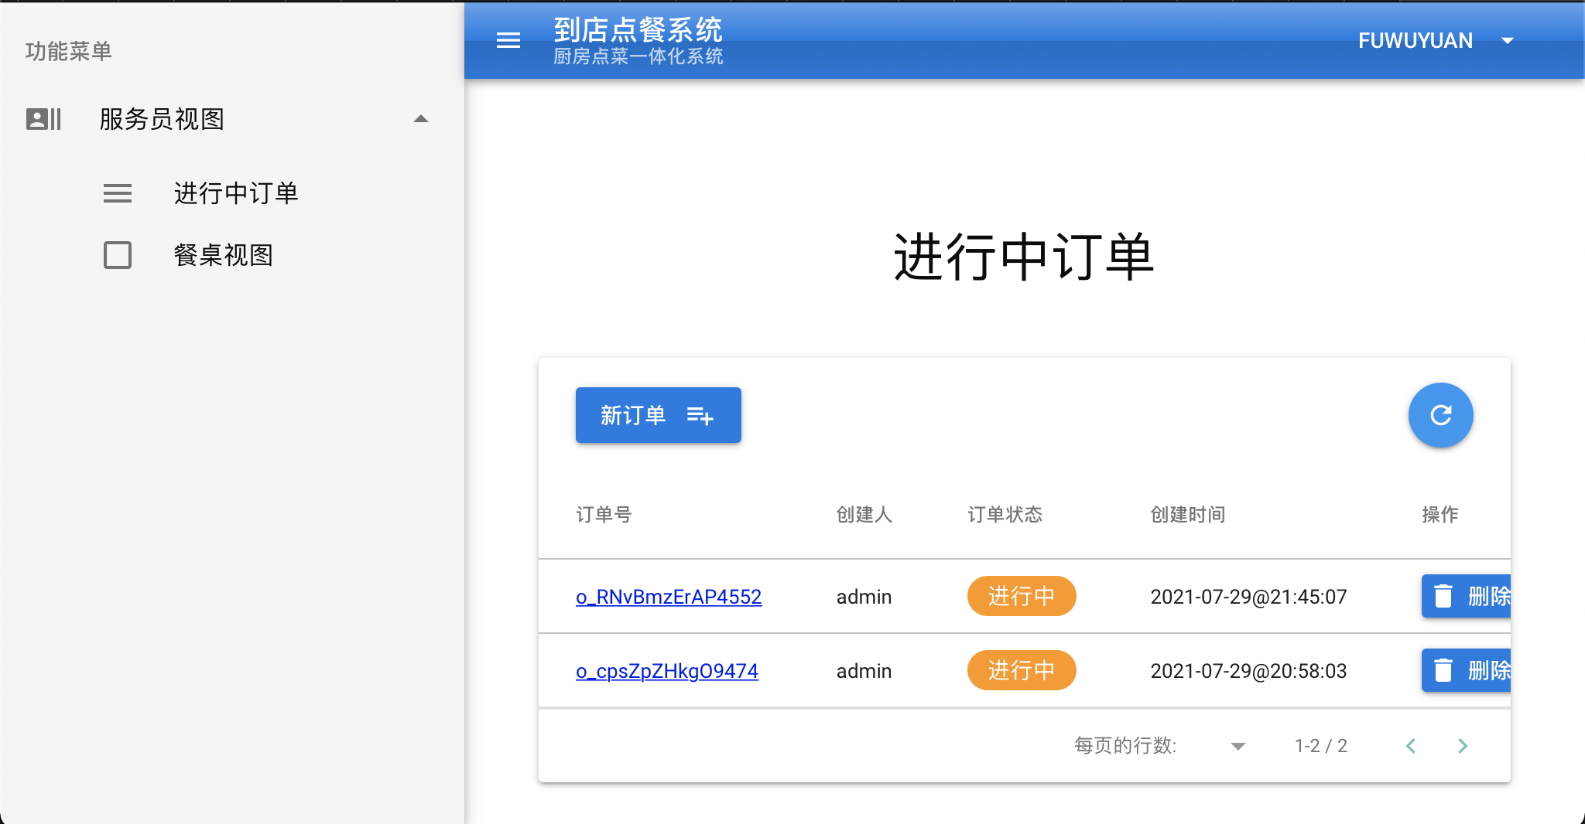
点餐服务员界面展示
This PPT template for the rice husk designer pencil demo works, focusing on the production of high-end design husk

Slide 17
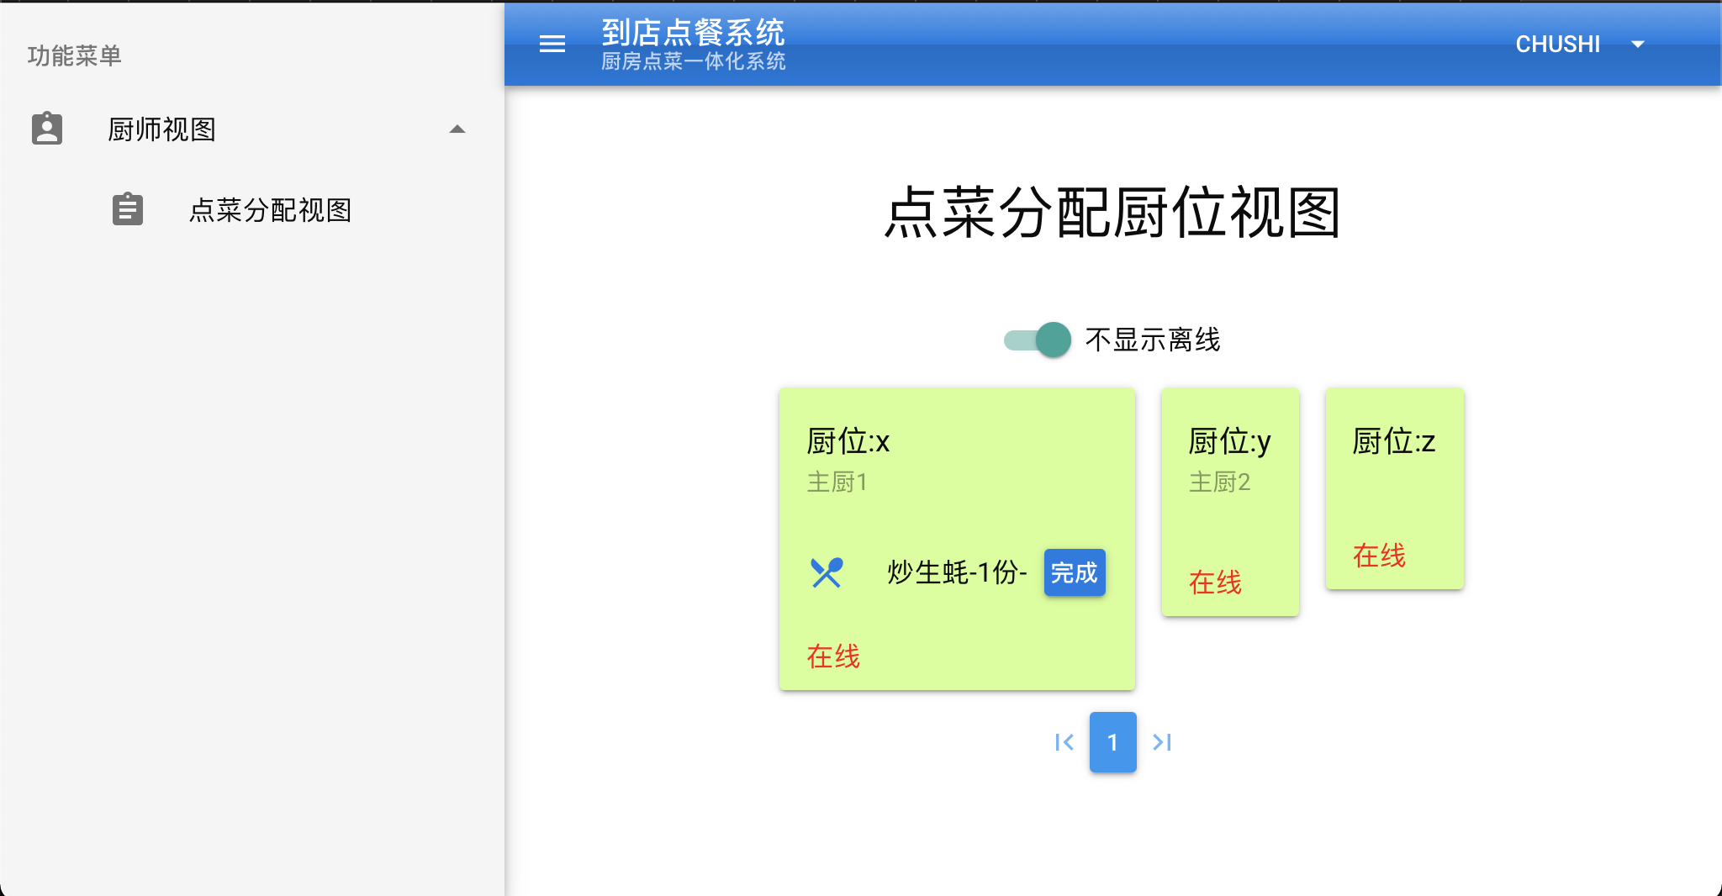
后厨人员界面展示
This PPT template for the rice husk designer pencil demo works, focusing on the production of high-end design husk

Slide 18
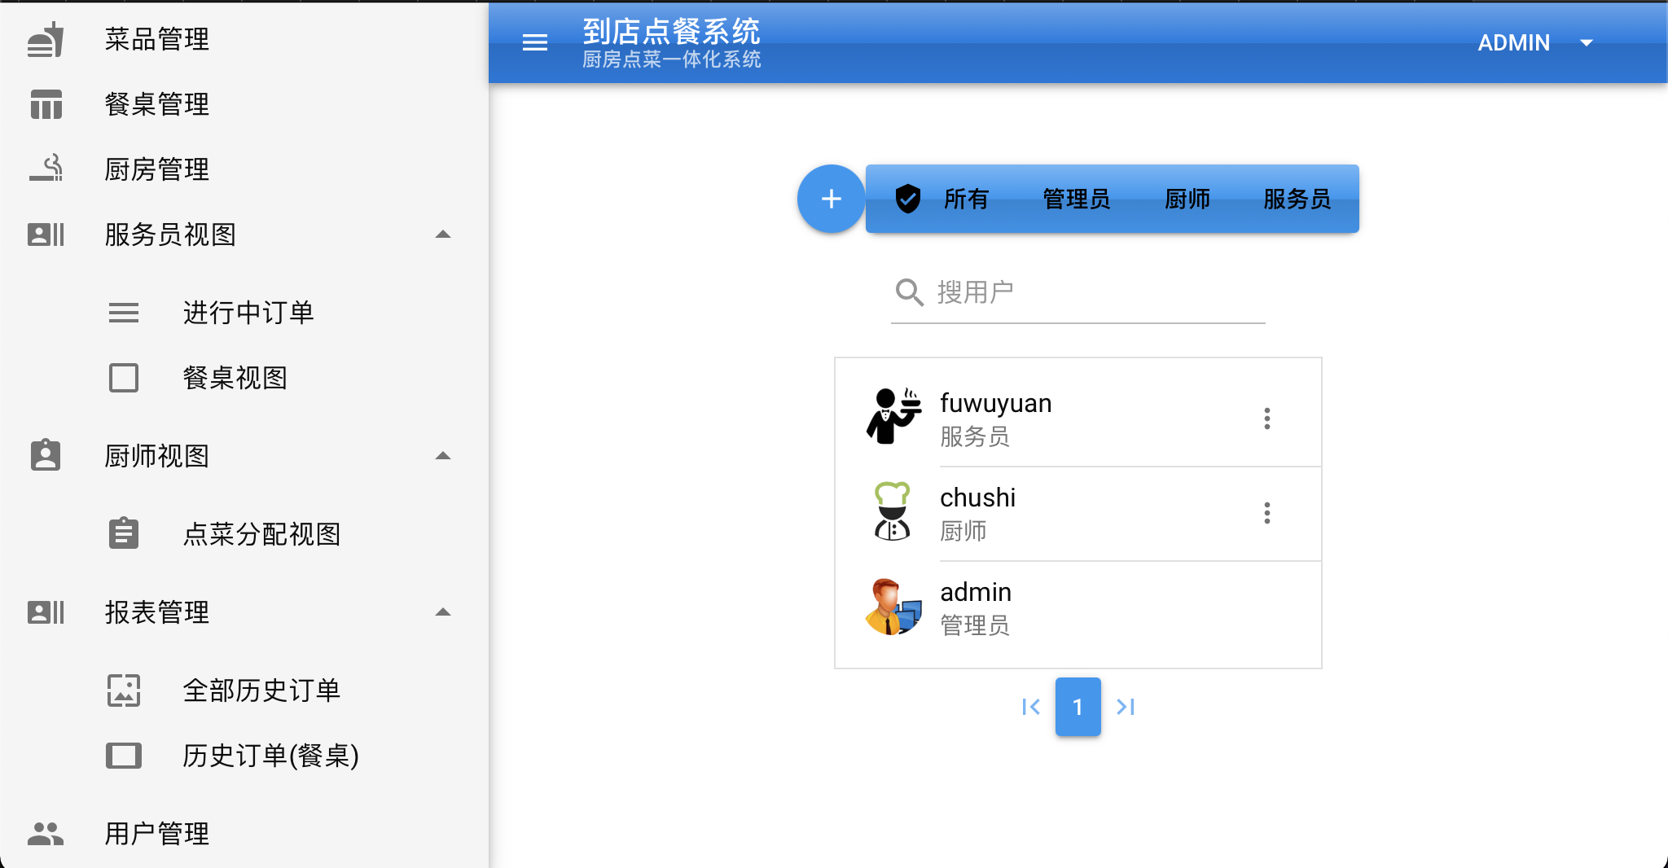
管理员界面展示
This PPT template for the rice husk designer pencil demo works, focusing on the production of high-end design husk

Slide 19

04
总结与规划

Slide 20
总结与规划
界面
数据
基本功能
更多功能
选择UI设计优美的界面模版
注意上传数据的格式
熟悉数据库的操作
优化一下数据库读写操作
Notes:
本函数数据库的一系列读写操作，基本思想是先读数据库获取资源现状，再根据资源现状进行分配，可能出现的问题是两个客户端读数据库获取资源现状，然后甲先更新了数据库，此时资源现状已变化，乙却仍按照老的资源现状来更新数据库这样算法就会在这种并发的情况下发生问题，解决思路为分布式锁的思想，即任何一个客户端想作此操作，必须先获得一个锁，读写数据库完毕后，再释放锁，保证了使用该函数读写操作作为一个整体，是不会被多个客户端并行的

Slide 21
MBE
MBE
谢谢！
汇报人
王月
学号
2018141424166

